Slide 1
История развития движения worldskills в россии

Slide 2
WorldSkills – это международное некоммерческое движение, целью которого является повышение престижа рабочих профессий и развитие профессионального образования путём гармонизации лучших практик и профессиональных стандартов во всём мире посредством организации и проведения конкурсов профессионального мастерства, как в каждой отдельной стране, так и во всём мире в целом.
Россия официально вступила в международное движение WSI 17 мая 2012 года во время проведения Генеральной ассамблеи WSI, став 60-й страной – членом организации.

Slide 3
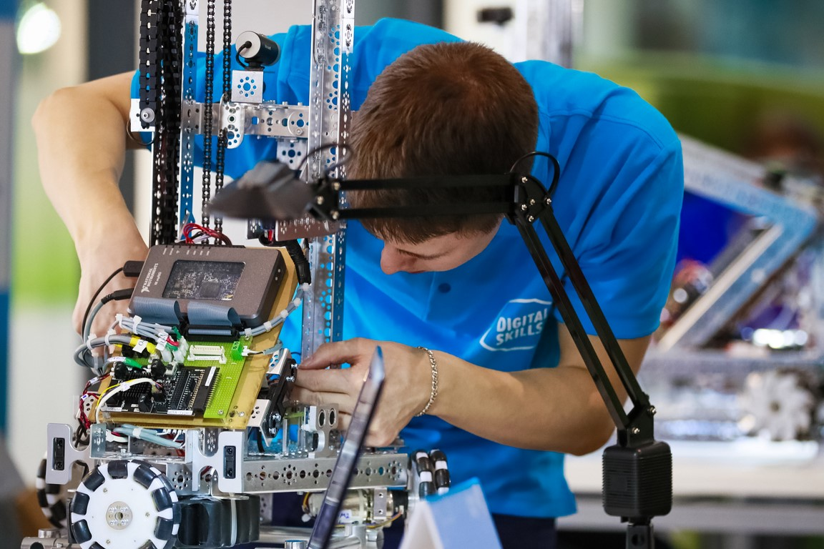
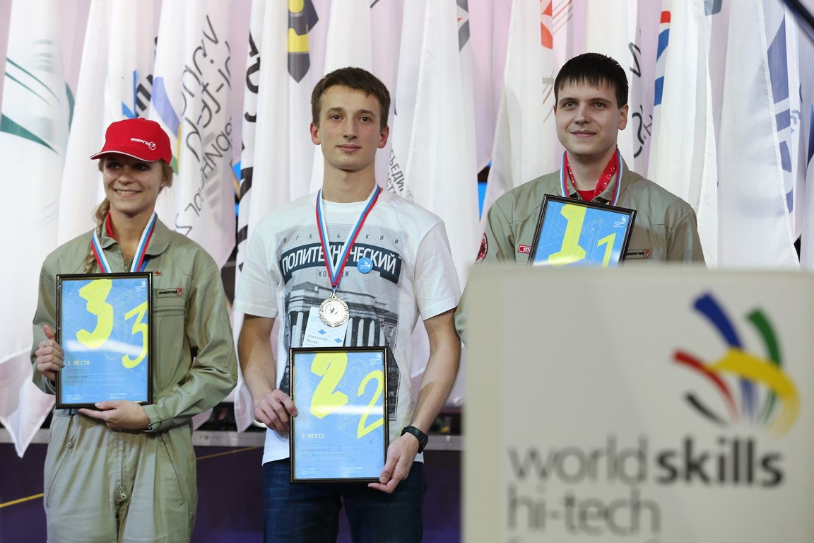
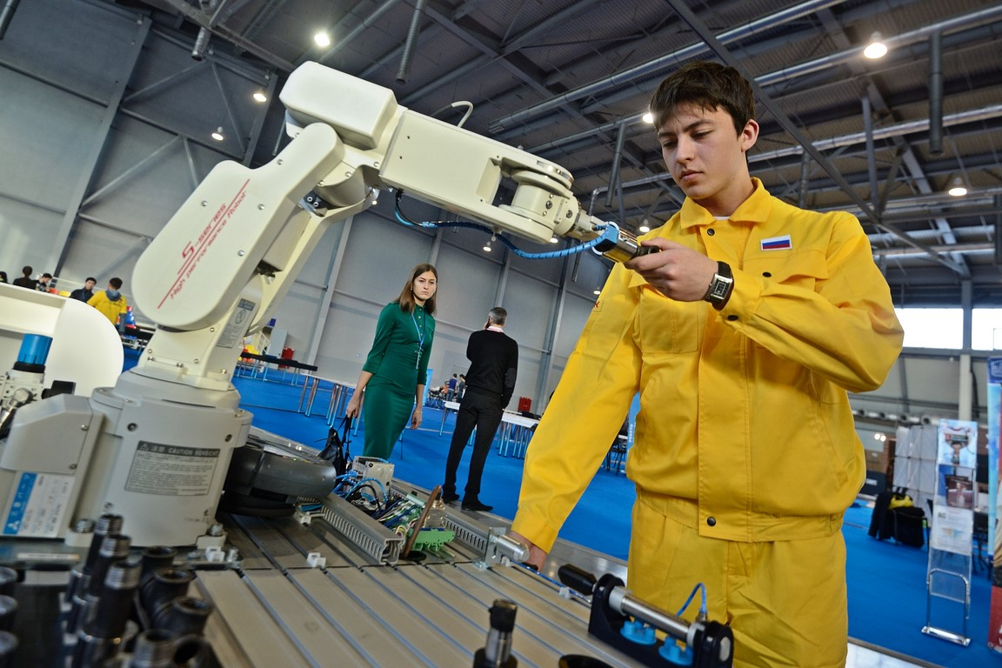
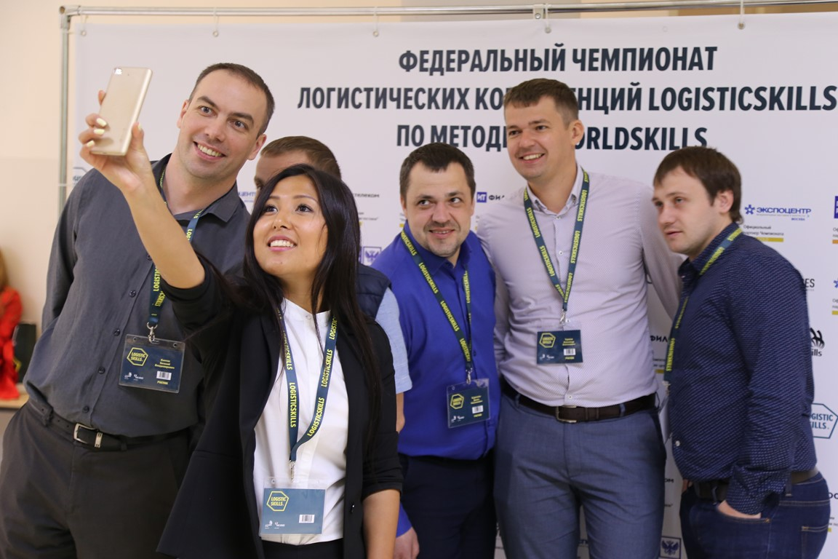
В ноябре 2012 года состоялось первое региональное первенство – Московский открытый чемпионат. Спустя полгода, в 2013 году, в Тольятти прошёл Первый национальный чемпионат WorldSkills Russia. 320 участников из 44 регионов России соревновались по 22 компетенциям, в качестве экспертов выступили 130 российских и 15 иностранных экспертов. В 2014 году был организован Первый национальный чемпионат сквозных рабочих профессий высокотехнологичных отраслей промышленности WorldSkills Hi-Tech, к 2017 году запущены ещё 3 национальных отраслевых чемпионата: DigitalSkills, AgroSkills, LogisticSkills. Тогда же провели первый чемпионат по стандартам WorldSkills среди студентов высших учебных заведений.

Slide 4
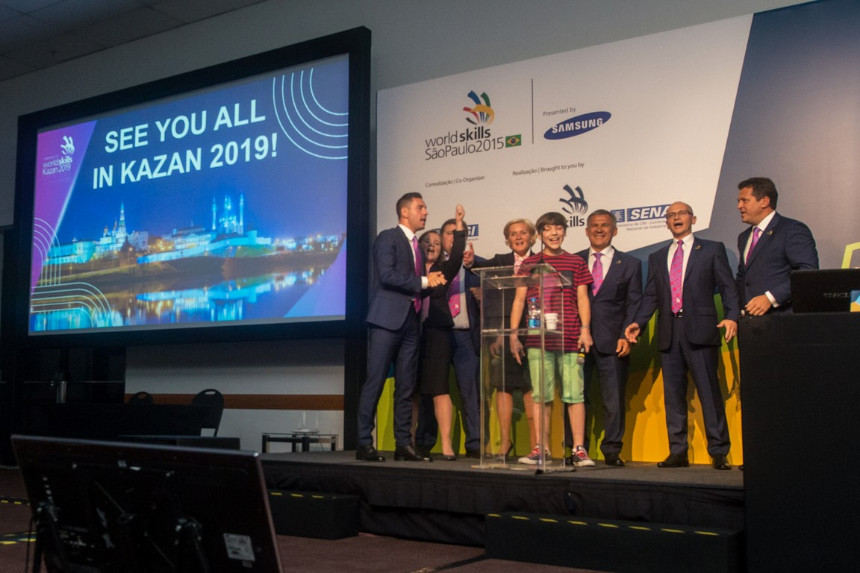
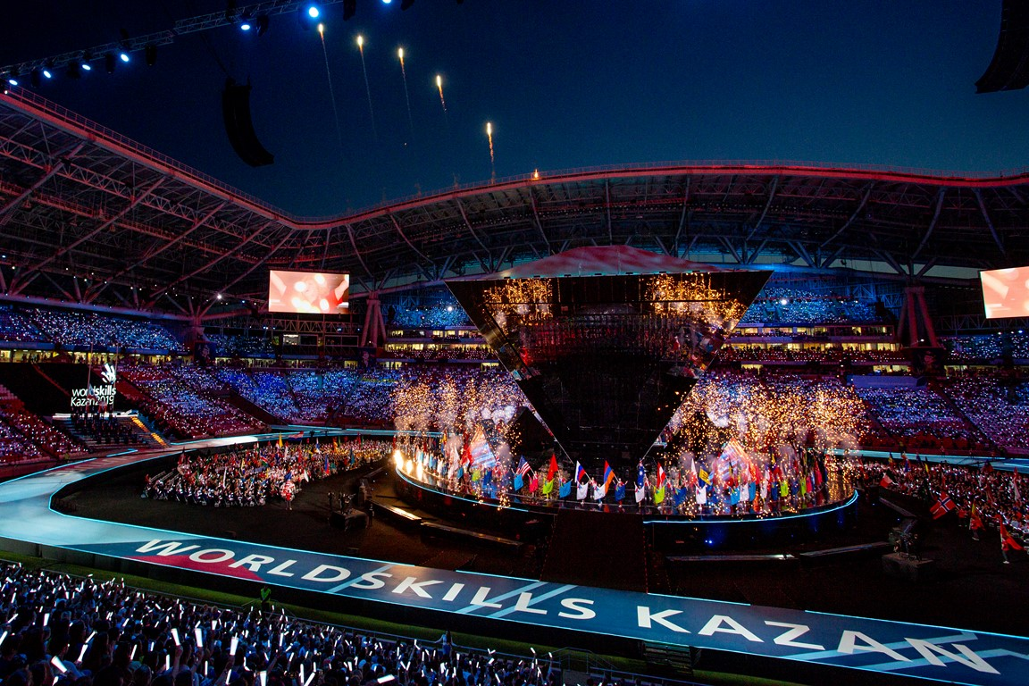
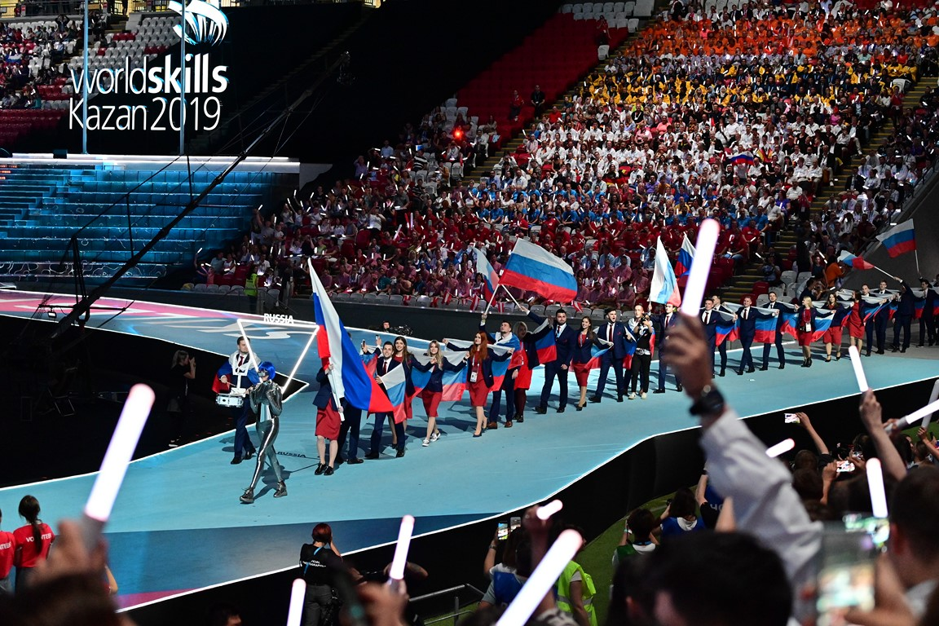
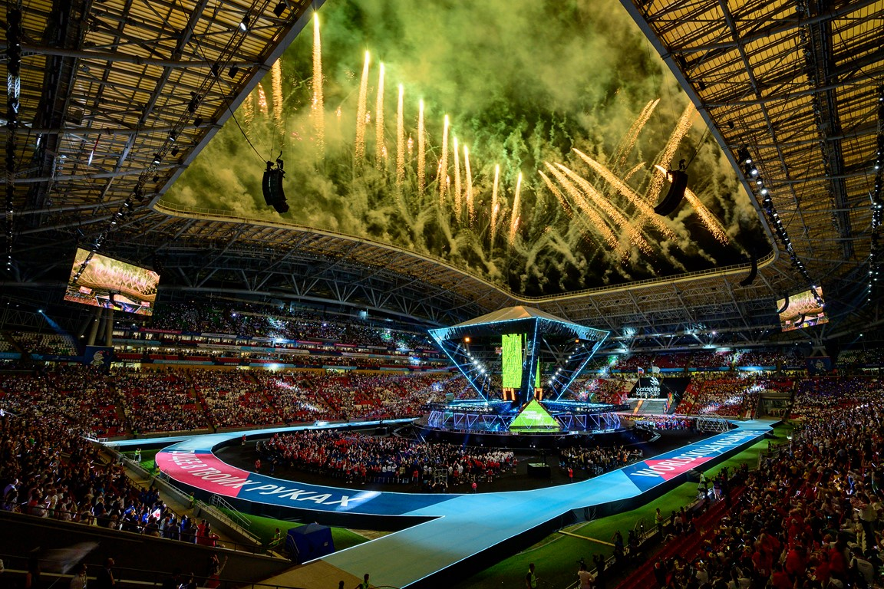
В 2019 году Россия впервые принимала чемпионат мира по профессиональному мастерству WorldSkills Kazan 2019 года. Решение о его проведении было принято в 2015 году в Сан-Паулу на Генеральной ассамблее WorldSkills International, а в 2018 году в Будапеште представители 28 стран - участниц WorldSkills Europe единогласным решением в качестве площадки проведения европейского первенства утвердили кандидатуру Северной столицы России. EuroSkills St Petersburg состоится в августе 2023 года.

Slide 5
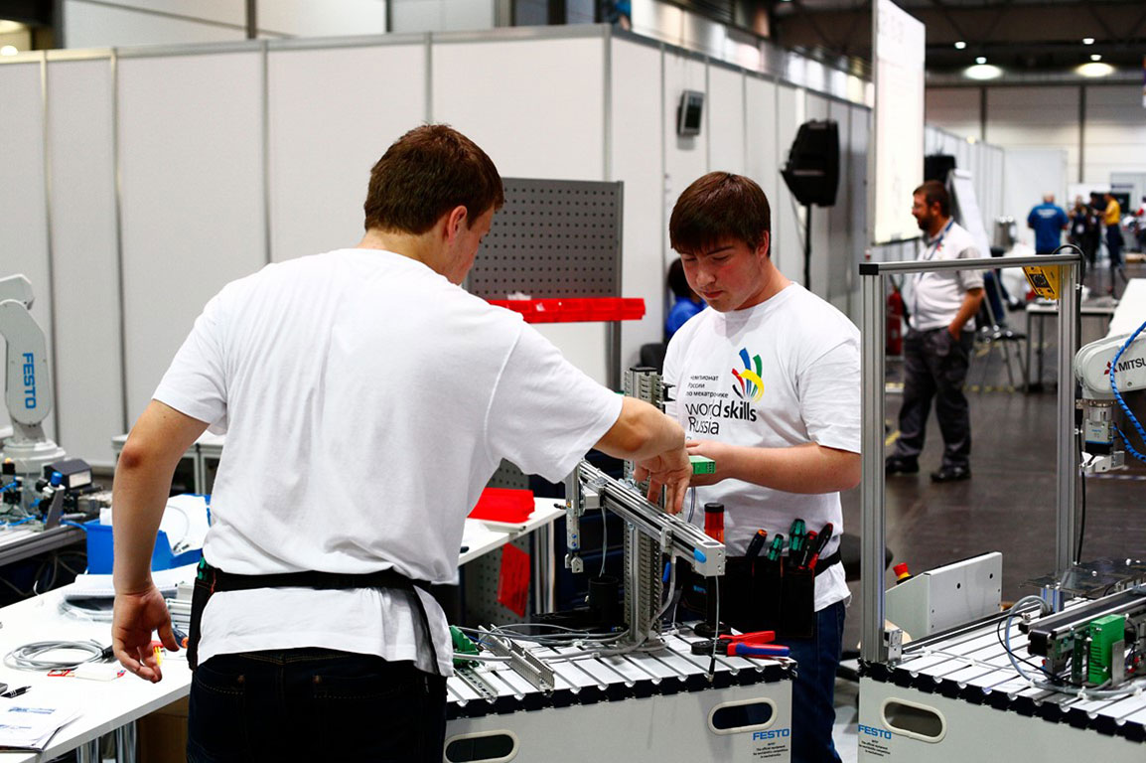
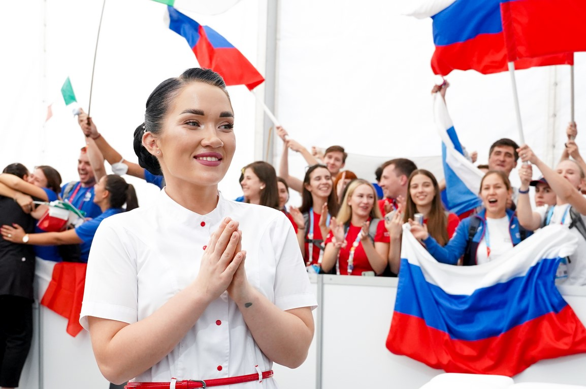
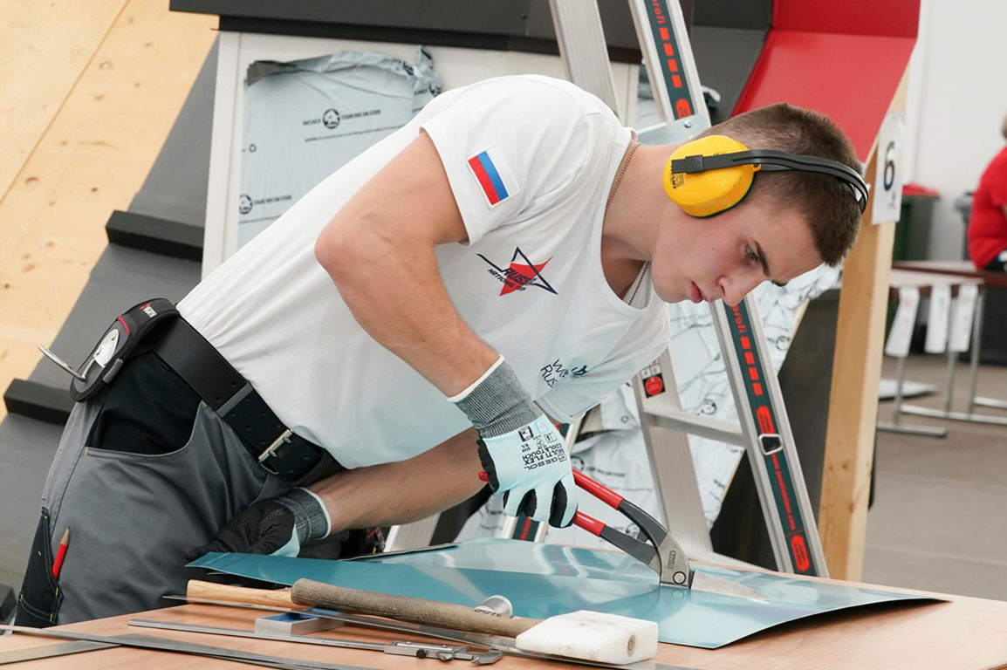
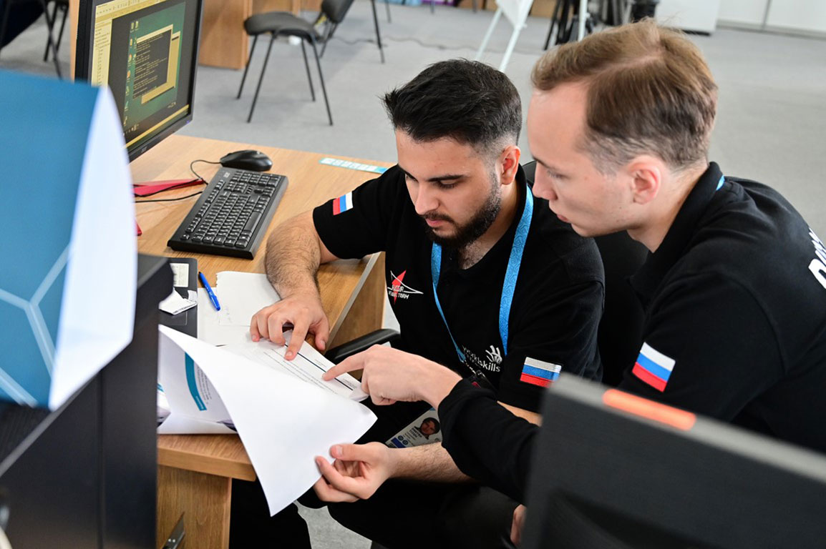
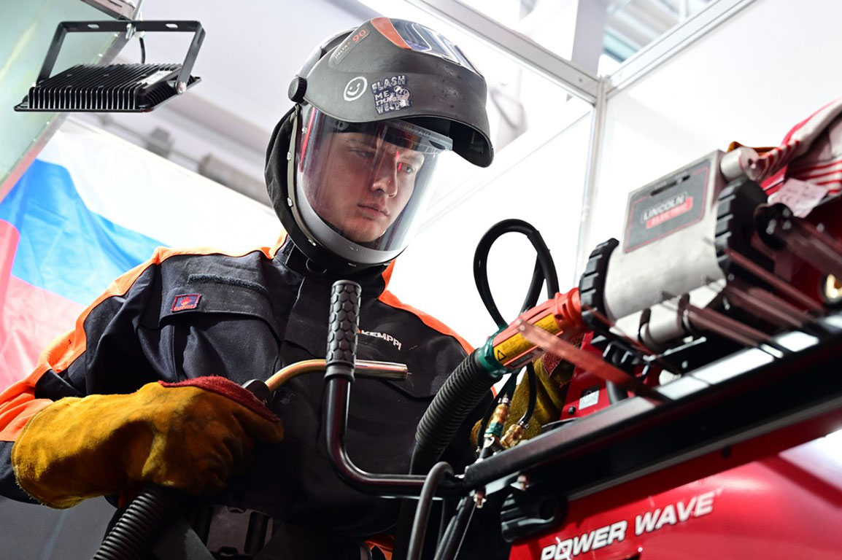
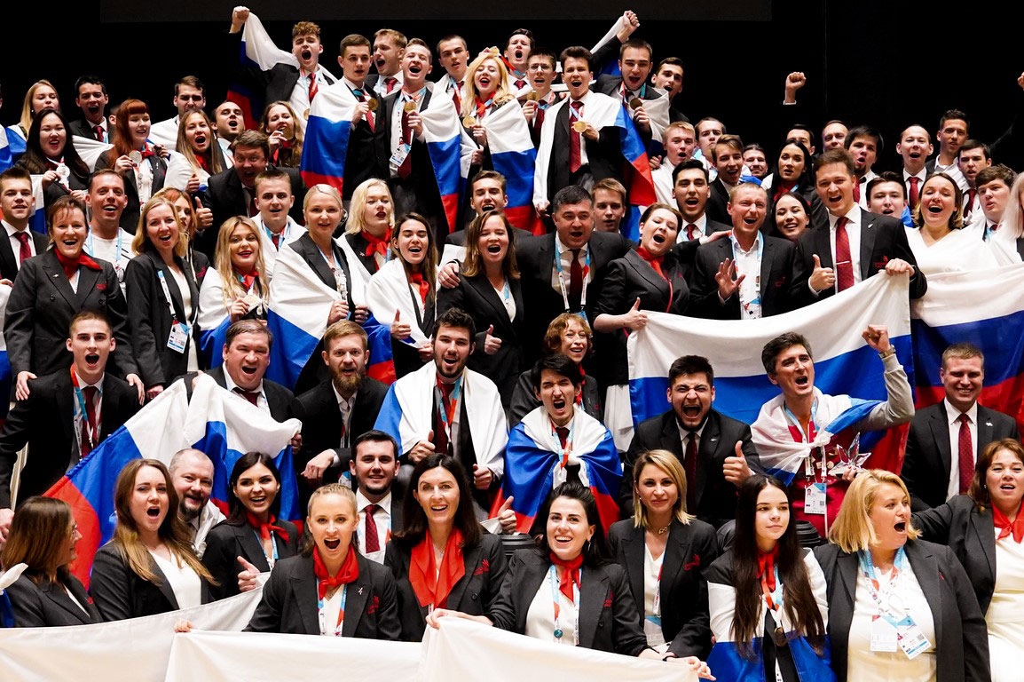
За время участия России в международном движении WorldSkills национальная сборная страны совершила стремительный рывок в развитии, поднявшись с последнего места на чемпионате мира по профессиональному мастерству WorldSkills Leipzig 2013 в Германии до первого места на чемпионате Европы EuroSkills Budapest 2018. На 45-м мировом чемпионате по профессиональному мастерству WorldSkills Kazan 2019 года сборная заняла 2-е место, завоевав 22 медали, 14 из которых золотые. В сентябре 2021 года российская команда выступила на европейском чемпионате EuroSkills Graz в Австрии, где заняла 1-е место по результатам общекомандного - медального и балльного зачётов, завоевав 13 золотых, 6 серебряных и 8 бронзовых медалей, 5 медальонов за профессионализм в основных компетенциях, а также 4 золота, 2 серебра и 2 бронзы в презентационных.

Slide 6
Демонстрационный экзамен по стандартам WORLDSKILLS Russia
Демонстрационный экзамен по стандартам WorldSkills - это форма государственной итоговой аттестации выпускников по программам среднего профессионального образования образовательных организаций высшего и среднего профессионального образования, которая предусматривает:
- моделирование реальных производственных условий для демонстрации выпускниками профессиональных умений и навыков;
- независимую экспертную оценку выполнения заданий демонстрационного экзамена, в том числе экспертами из числа представителей предприятий;
- определение уровня знаний, умений и навыков выпускников в соответствии с международными требованиями.
Демонстрационный экзамен по стандартам Ворлдскиллс Россия проводится с целью определения у студентов и выпускников уровня знаний, умений, навыков, позволяющих вести профессиональную деятельность в определённой сфере и (или) выполнять работу по конкретной профессии или специальности в соответствии со стандартами Ворлдскиллс Россия.
Включение формата демонстрационного экзамена в процедуру государственной итоговой аттестации обучающихся профессиональных образовательных организаций - это модель независимой оценки качества подготовки кадров, содействующая решению нескольких задач системы профессионального образования и рынка труда без проведения дополнительных процедур.

Slide 7
Выпускникам
Выпускники, прошедшие аттестационные испытания в формате демонстрационного экзамена получают возможность:
- одновременно с подтверждением уровня освоения образовательной программы в соответствии с федеральными государственными образовательными стандартами подтвердить свою квалификацию в соответствии с требованиями международных стандартов Ворлдскиллс без прохождения дополнительных аттестационных испытаний;
- подтвердить свою квалификацию по отдельным профессиональным модулям, востребованным предприятиями-работодателями и получить предложение о трудоустройстве на этапе выпуска из образовательной организации;
- одновременно с получением диплома о среднем профессиональном образовании получить документ, подтверждающий уровень профессиональных компетенций в соответствии со стандартами Ворлдскиллс Россия – Паспорт компетенций (Skills Passport). Все выпускники, прошедшие демонстрационный экзамен и получившие Паспорт компетенций вносятся в базу данных молодых профессионалов, доступ к которому предоставляется всем ведущим предприятиям-работодателям, признавшим формат демонстрационного экзамена, для осуществления поиска и подбора персонала.

Slide 8
Образовательным организациям
Для образовательных организаций проведение аттестационных испытаний в формате демонстрационного экзамена – это:
- возможность объективно оценить содержание и качество образовательных программ;
- объективно оценить материально-техническую базу;
- оценить уровень квалификации преподавательского состава;
- возможность определения точек роста и дальнейшего развития в соответствии с актуальными требованиями международного рынка труда.

Slide 9
Предприятиям
Предприятия получают доступ к единой базе участников движения «Молодые профессионалы (WorldSkills Russia) и выпускников, прошедших процедуру демонстрационного экзамена, и могут осуществить подбор лучших молодых специалистов по востребованным компетенциям, оценив на практике их профессиональные умения и навыки, а также определить образовательные организации для сотрудничества в области подготовки и развития персонала.

Slide 10
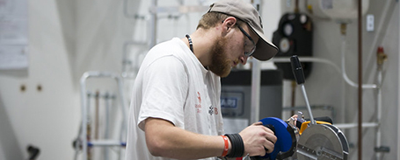
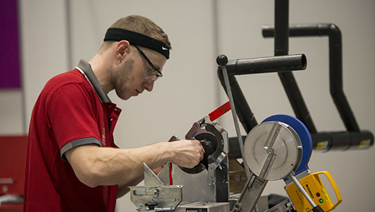
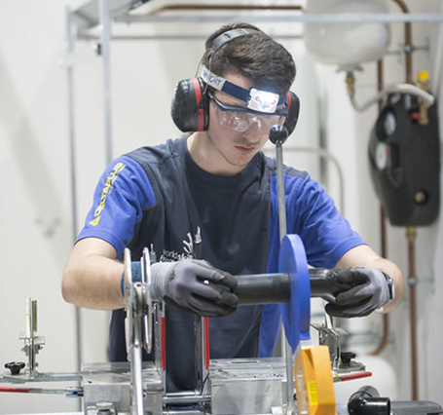
Компетенция «Сантехника и отопление»
Специалист по сантехнике и отоплению работает в строительной отрасли. Основная сфера его деятельности — монтаж систем водоснабжения и отопления. Такой специалист выполняет работы как внутри, так и вне помещений в широком спектре проектов, от жилых домов и до коммерческих объектов.
Специалисты по сантехнике и отоплению должны уметь использовать различные инструменты и оборудование, планировать и проектировать системы, монтировать и испытывать их, используя безопасные для окружающей среды и энергосберегающие методы. Специалист этого профиля занимается диагностикой отказов, программированием и вводом в эксплуатацию домашних или коммерческих систем автоматизации водоснабжения и отопления. Во всех случаях он выполняет работу в соответствии с высокими стандартами безопасности и качества. Из других компетенций для специалиста по сантехнике и отоплению важно обладать навыком концентрации, умением точно и быстро решать задачи, работать аккуратно, обращая внимание на мельчайшие детали.
Эти специалисты находят работу в отделах технического обслуживания фабрик и заводов, у подрядчиков, обслуживающих системы водоснабжения и отопления. Кроме того, они могут быть индивидуальными предпринимателями и работать самостоятельно. Специальность сантехника востребована как никогда в связи с большими объемами нового строительства. Эти специалисты также традиционно нужны для обслуживания и ремонта систем водоснабжения и отопления в существующих жилых и коммерческих зданиях.

Slide 11
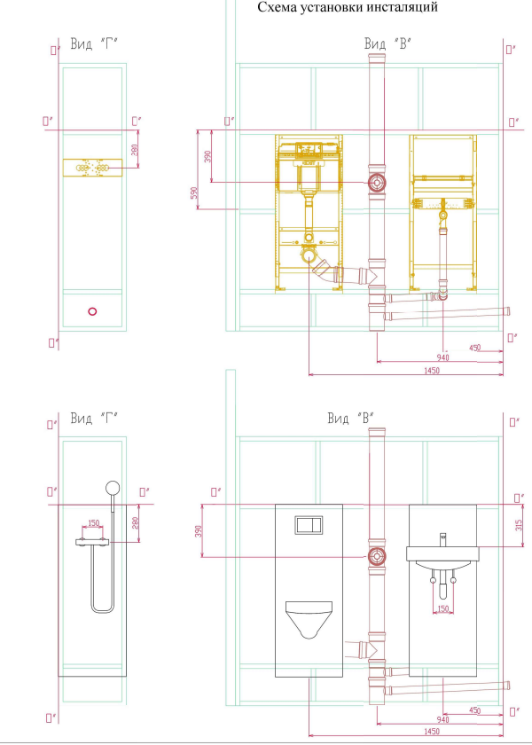
Демонстрационный экзамен по компетенции «Сантехника и отопление» примеры основных чертежей

Slide 12
Демонстрационный экзамен по компетенции «Сантехника и отопление» код 1.2 общие правила проведения
Длительность экзамена: 7 часов
Максимальное количество баллов: 62,10
Основные правила техники безопасности:
1. Запрещено снимать индивидуальные средства защиты (защитные очки и перчатки) на протяжении всего экзамена.
2. Во время работы с огнём необходимо застегнуть куртку до конца и надеть огнеупорные перчатки поверх трикотажных.

Slide 13
заключение
Основным достоинством демонстрационного экзамена является максимальное моделирование реальных производственных условий для демонстрации выпускниками (участниками) профессиональных умений и навыков.

Slide 14
Спасибо за внимание!!!

